Slide 1
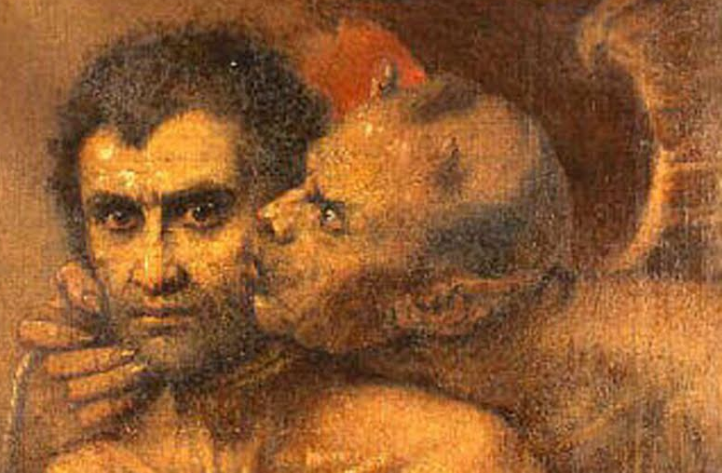
La Tragedia de
Una Mentira
1 Reyes 13:1-32

Slide 2
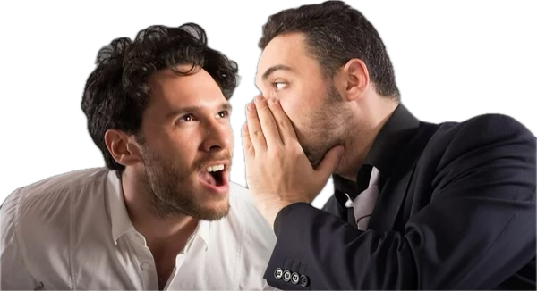
La Mentira Deliberada y sus Consecuencias
El Diablo es padre de mentira- (Juan 8:44)
Cualquiera que miente o cree una mentira participa de las obras del Díablo! 1 Tim 2:14
Notes:
1Ti 2:14 y Adán no fue engañado, sino que la mujer, siendo engañada, incurrió en transgresión

Slide 3
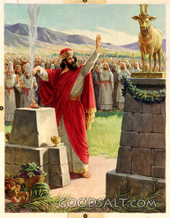
¿Cómo inició esta Tragedia?
Israel dividido– 1 Rey 12:1-24
Prácticas desaprobadas de Jeroboam – 1 Rey 12:25-33
Becerros de oro en Dan & Bet-el– 12:28,29
Esto fue pecado– 12:30
Sacerdotes no de Levi – 12:31
y a quien quería lo consagraba para que fuese de los sacerdotes ” – 13:33-12:33

Slide 4
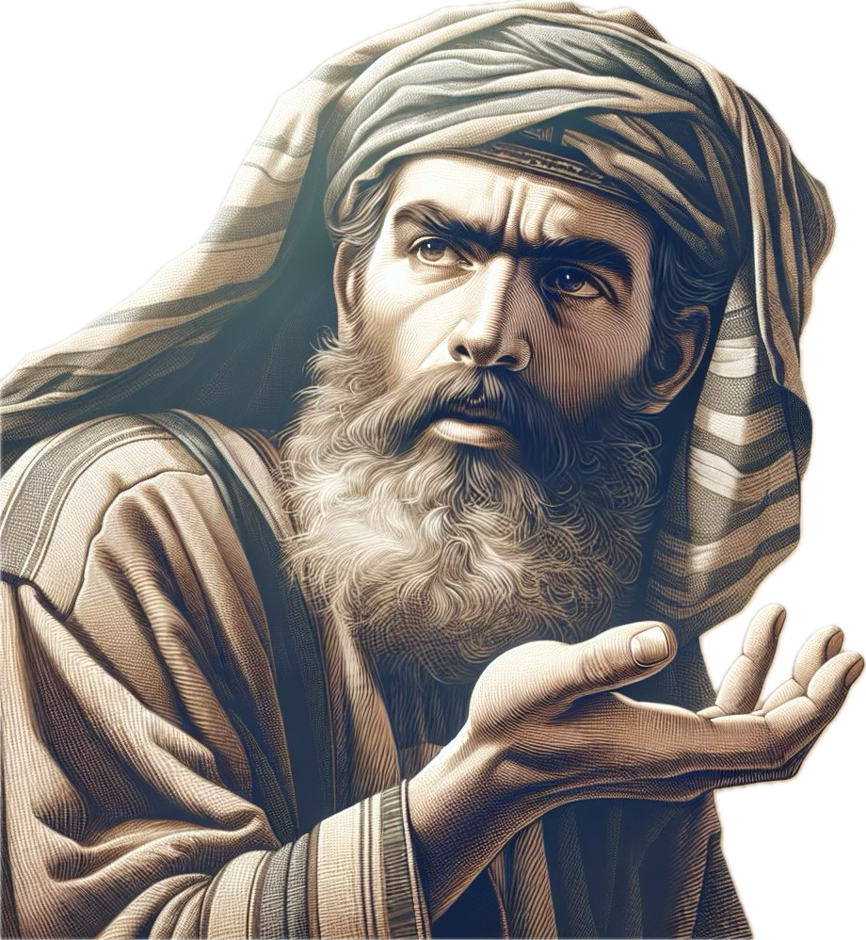
Dios Manda un Profeta a amonestarlo
Se anuncia Juicio– (13:1-5)
Le da instrucciones – (13:8-9)
Profeta firme – (13:8-10)

Slide 5
La Tentación se presenta una y otra ves
Reacción de Jeroboam– (13:6-9)
Pide por sanidad – (13:6)
Ofrece hospitalidad – (13:7,8)
Profeta firme – (13:8-10)

Slide 6
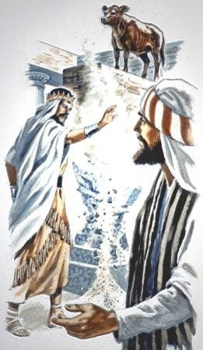
El Tentador no se Rinde
Muchas Gracias pero No
Ven conmigo a casa, y comerás, y yo te daré un presente.
Ver 7
Notes:
Lucas 4:13 Y cuando el diablo hubo acabado toda tentación, se apartó de él por un tiempo

Slide 7
El Tentador no se Rinde
Muchas Gracias pero No
1 Reyes 13:9-10 Porque así me está ordenado por palabra de Jehová, diciendo: No comas pan, ni bebas agua, ni regreses por el camino que fueres. Regresó, pues, por otro camino, y no volvió por el camino por donde había venido a Bet-el.

Slide 8
Cuánto Daño Causa una Mentira
El Engaño– (1 Reyes 13:11-32)

Slide 9
La Tragedia de una Mentira
La Seducción – (1 Reyes 13:11-32)
Engañado – (13:11-19)
Profeta viejo va a buscar al hombre De Dios – 13:11-14
Lo encuentra– 13:14
Le miente – 13:15-19

Slide 10
La Tragedia de una Mentira
LA ORDEN DE DIOS
No comas pan, ni bebas agua, ni regreses por el camino que fueres. (13:9,13:17)
MENSAJE DEL PROFETA VIEJO
Y el otro le dijo, mintiéndole: Yo también soy profeta como tú, y un ángel me ha hablado por palabra de Jehová, diciendo: Tráele contigo a tu casa, para que coma pan y beba agua (13:18)
Mintiéndole!!

Slide 11
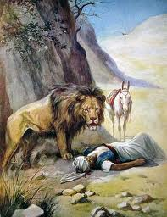
La Tragedia de una Mentira
Las Consecuencias de la desobediencia – (13:20-26)
Por Cuanto!– 13:20-22
Profeta de Dios muere- 13:23-26
Sufrió la muerte a pesar . . .
Haber obedecido (parte)
Cumplió el encargo (parte)
Enfrentó al Rey
Rechazo regalos
Notes:
Eph 5:6 Nadie os engañe con palabras vanas, porque por estas cosas viene la ira de Dios sobre los hijos de desobediencia
Apocalipsis 21:8 Pero los cobardes e incrédulos, los abominables y homicidas, los fornicarios y hechiceros, los idólatras y todos los mentirosos tendrán su parte en el lago que arde con fuego y azufre, que es la muerte segunda.

Slide 12
La Tragedia de una Mentira
La DESOBEDIENCIA es INEXCUSABLE – (Las órdenes De Dios fueron claras – pero él creyó a una mentira que la verdad - Rom. 1:25; Gal 1:6-9)
El hombre De Dios no fue consecuente–
Antes había reprochado desobediencia ahora el es un ejemplo de desobediencia
Notes:
Rom 1:25 ya que cambiaron la verdad de Dios por la mentira, honrando y dando culto a las criaturas antes que al Creador, el cual es bendito por los siglos. Amén.
Gal 1:6 Estoy maravillado de que tan pronto os hayáis alejado del que os llamó por la gracia de Cristo, para seguir un evangelio diferente.
Gal 1:7 No que haya otro, sino que hay algunos que os perturban y quieren pervertir el evangelio de Cristo.
Gal 1:8 Mas si aun nosotros, o un ángel del cielo, os anunciare otro evangelio diferente del que os hemos anunciado, sea anatema.
Gal 1:9 Como antes hemos dicho, también ahora lo repito: Si alguno os predica diferente evangelio del que habéis recibido, sea anatema.

Slide 13
¿Importa
Lo que uno Cree?
MENTIRAS Están por Doquier!
Diferentes Creencias
Diferentes doctrinas
Diferentes Iglesias
Diferentes Prácticas
– Rev 22:15

Slide 14
La Tragedia de una Mentira
Algunas Aplicaciones
La adoración aceptable es la que Dios nos ha revelado
Otra cosa es adoración VANA - (12-13:1-10; Col. 2:23; Mat. 15:7-9)
Dios siempre ha demandado obediencia total – (1 Sam 15:1-23)
Notes:
1 Pedro 4:11 Si alguno habla, hable conforme a las palabras de Dios; si alguno ministra, ministre conforme al poder que Dios da, para que en todo sea Dios glorificado por Jesucristo, a quien pertenecen la gloria y el imperio por los siglos de los siglos. Amén.
Col 2:23 Tales cosas tienen a la verdad cierta reputación de sabiduría en culto voluntario, en humildad y en duro trato del cuerpo; pero no tienen valor alguno contra los apetitos de la carne.
Mat 15:7 Hipócritas, bien profetizó de vosotros Isaías, cuando dijo:
Mat 15:8 Este pueblo de labios me honra; Mas su corazón está lejos de mí.
Mat 15:9 Pues en vano me honran, Enseñando como doctrinas, mandamientos de hombres.
1Sa 15:22 Y Samuel dijo: ¿Se complace Jehová tanto en los holocaustos y víctimas, como en que se obedezca a las palabras de Jehová? Ciertamente el obedecer es mejor que los sacrificios, y el prestar atención que la grosura de los carneros.

Slide 15
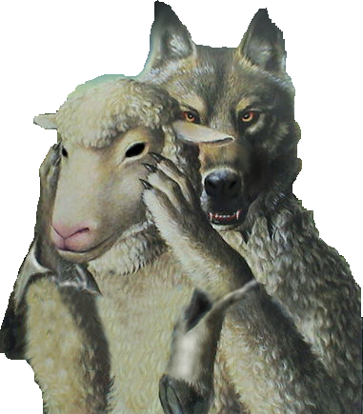
La Tragedia de una Mentira
APLICACIONES
El peligro de la decepción – (Ef. 5:6; 2 Ped 3:16,17)
La Verdad es lo que Dios ha dicho
No lo que El no ha dicho! – (Deut 4:2; Rev 22:18,19)
Notes:
Eph 5:6 Nadie os engañe con palabras vanas, porque por estas cosas viene la ira de Dios sobre los hijos de desobediencia.
2Pe 3:16 casi en todas sus epístolas, hablando en ellas de estas cosas; entre las cuales hay algunas difíciles de entender, las cuales los indoctos e inconstantes tuercen, como también las otras Escrituras, para su propia perdición.
2Pe 3:17 Así que vosotros, oh amados, sabiéndolo de antemano, guardaos, no sea que arrastrados por el error de los inicuos, caigáis de vuestra firmeza.
Deu 4:2 No añadiréis a la palabra que yo os mando, ni disminuiréis de ella, para que guardéis los mandamientos de Jehová vuestro Dios que yo os ordeno.

Slide 16
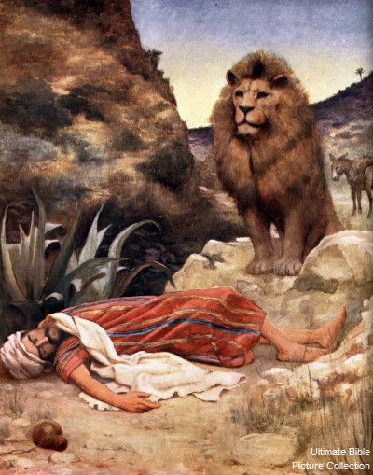
La Tragedia de una Mentira
Creer sinceramente una mentira
No hace que la mentira sea verdad– (13:26-30; Gal 6:3)
Notes:
Mateo 15:14 Dejadlos; son ciegos guías de ciegos; y si el ciego guiare al ciego, ambos caerán en el hoyo.
Gal 6:3 Porque el que se cree ser algo, no siendo nada, a sí mismo se engaña.

Slide 17
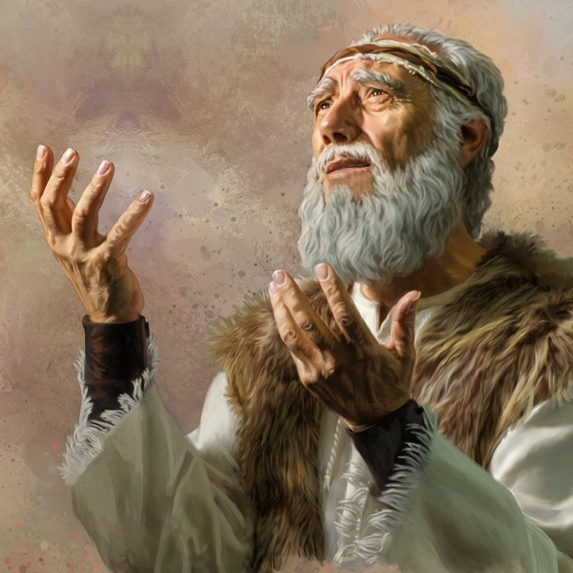
¡Ay, hermano mío!
1 Rey 13:30

